Slide 1
BLOKOVÁ cvičení
Kultivace buněk
Transfekce
Izolace DNA
Izolace RNA
Western blotting

Slide 2
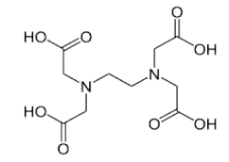
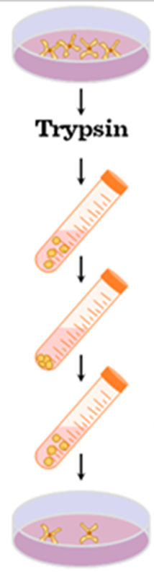
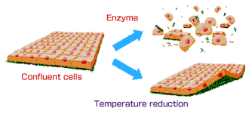
Pasážování adherentních buněk – důležité reagencie
KULTIVACE BUNĚK
EDTA - kyselina ethylendiamintetraoctová
  polyaminokarboxylová kyselina, [CH₂N(CH₂CO₂H)₂]₂
  chelatační činidlo - vytváří komplexní sloučeniny s ionty kovů
  využití:
    buněčná biologie –rozrušení buněčných spojů vyžadující přítomnost iontů Ca, posílení působení trypsinu
    molekulární biologie - součást řady pufrů, například TE pufru pro uchování DNA, ve kterých zajišťuje sekvestraci dvouvazebných iontů, které jsou nezbytné pro funkci DNáz, čímž brání degradaci DNA
    medicína – při chelatační terapii, ve které slouží k odstranění těžkých kovů z těla
    průmysl – odstraňování tvrdosti vody, bělení, fotografie…
trypsin
  trávicí enzym, který se vyskytuje v dvanáctníku
  proteáza, hydroláza - štěpí peptidické vazby bílkovin
  u adherentních buněk štěpí proteiny, které jsou důležité pro jejich uchycení k podkladu
    trypsinizace se proto úspěšně a rutinně využívá při pasážování těchto buněk
      pozor na dodržení času, aby nedošlo k nežádoucímu natrávení i dalších buněčných struktur!
      inaktivace působení trypsinu – některé komponenty séra
EDTA
Hyršlová Vaculová, 2018

Slide 3
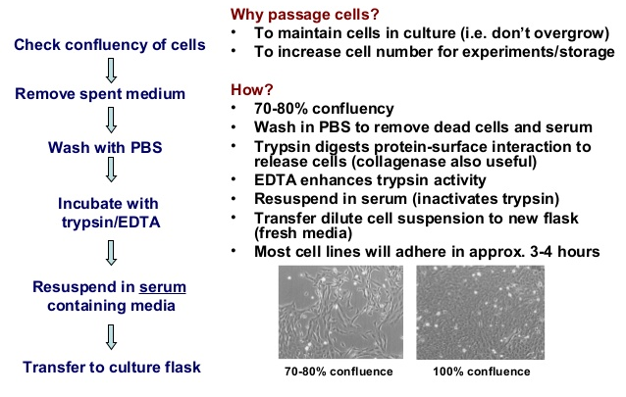
Pasážování adherentních buněk
KULTIVACE BUNĚK
„subculturing“
  v log fázi, než dosáhnou konfluence, před vstupem do stacionární fáze, kdy pak klesá jejich aktivita a kvalita buněčné kultury
Metody aplikované biochemie a buněčné biologie
(Alshammari, 2014)
Hyršlová Vaculová, 2018

Slide 4
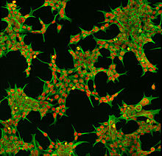
Příklad buněčné linie - HEK293
KULTIVACE BUNĚK
linie odvozená z lidských embryonálních ledvinných buněk (1973), transformovaná (adenovirus 5 DNA)
široce používaná – rychlý růst, výborně transfekovatelná – využití pro produkci rekombinantních proteinů
existuje několik variant této buněčné linie, může růst jako adherentní i suspenzní
Metody aplikované biochemie a buněčné biologie
(Gibco, 2015; wikipedia.org)
adherentní
suspenzní
Hyršlová Vaculová, 2018

Slide 5
STRUČNÝ POSTUP IZOLACE plazmidové DNA
IZOLACE DNA
Plazmidy (i jinou nízkomolekulární DNA) je možné množit pomocí kompetentních bakterií a následně izolovat pomocí kolonkových kitů (mini-, midi- a maxiprep)
Heat shock kompetentních bakterií E. Coli plazmidem zájmu
Růst bakterií na selekční půdě (antibiotikum)
Izolace rezistentní kolonie a její namnožení v selekčním LB médiu
Izolace nízkomolekulární DNA pomocí kolonkového kitu:
  Lyzace bakteriálního peletu a RNA
  Precipitace proteinů a genomové DNA
  Přenos supernatantu na kolonu a vazba plazmidu na pryskyřičných kuliček (promytí)
  Eluce plazmidové DNA a její přečištění

Slide 6
IZOLACE DNA POMOCÍ KOLONKOVÉHO KITU
IZOLACE DNA
video návod on line
https://is.muni.cz/auth/el/1433/test/s_zakazky/ode15/045-medalova/DNA.mp4.video
ke stažení
https://is.muni.cz/auth/el/1433/test/s_zakazky/ode15/045-medalova/DNA.mp4
Kontrola kvality DNA/RNA - nanodrop
A260… nukleové kyseliny
A280… příměsi
A260 – 1.0 (10x ředit vzorky)
RNA: A260/A280 ~ 2.0
DNA: A260/A280 ~ 1,8
Notes:
\\ha-bay.ics.muni.cz\homes
prihlasovaci jmeno je> UCN\uco (VCETNE UCN\)

Slide 7
Vektor pMaxGFP (AMAXA)
TRANSFEKCE
Gen pro GFP izolovaný z planktonového korýše Pontellina Plumata, konstitutivně přepisovaný plazmid slouží pro kontrolu účinnosti transfekce
Gen pro
rezistenci
Počátek
replikace
Promotor
z cytomegaloviru
gen zájmu
polyA konec
z SV40 viru

Slide 8
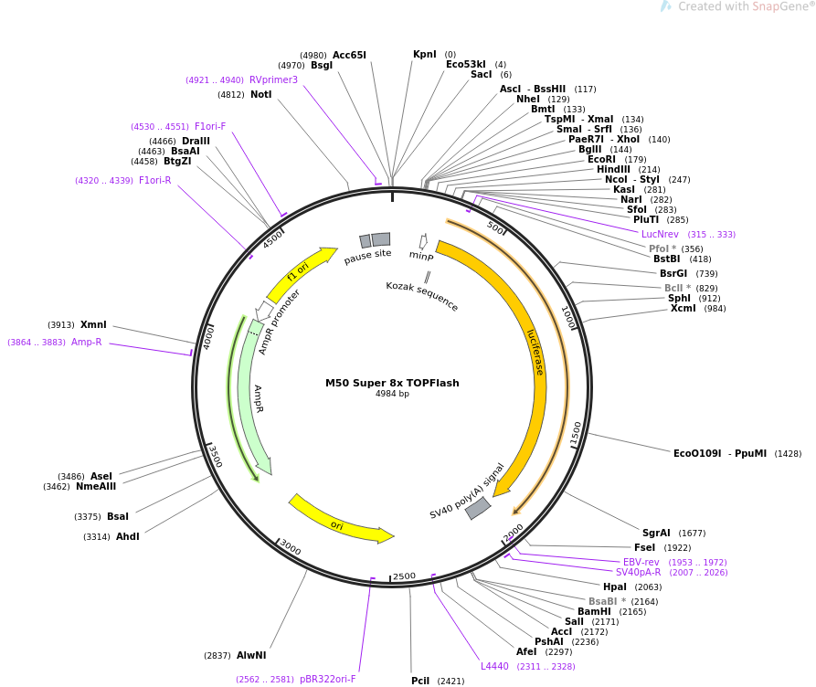
Plazmid 368 - M50 Super 8x TOPFlash
TRANSFEKCE
Beta-cateninový reportér. 8xTCF/LEF vazebných míst před promotorem pro FF luciferázu
https://www.addgene.org/12456/

Slide 9
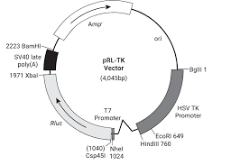
Plazmid 345 - pRLtkLuc
TRANSFEKCE
Konstitutitvní exprese Renilla luciferázy poskytuje vnitřní kontrolu, na kterou se může přepočítat exprese FF luciferázy, protože oba vektory se transfekují se stejnou účinností.
https://worldwide.promega.com/products/reporter-assays-and-transfection/reporter-vectors-and-cell-lines/prl-renilla-luciferase-control-reporter-vectors/?catNum=E2231

Slide 10
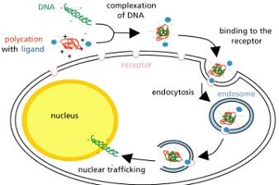
PEI (polyetylenimin) DNA:PEI = 1:4
Linear (histone, spermine, and polylysine)
■
■
Cationic polymers differ from cationic lipids in that they do not contain a hydrophobic
TRANSFEKCE
Kationické polymery jsou hydrofilické, a proto jsou rozpustné ve vodě
Jsou schopné velmi efektivně kondenzovat DNA (záporný náboj)
Komplexy DNA/PEI musí být malé (< 100 nm)
Internalizace endocytózou
Akumulace v endosomecha a lyzosomech kolem jádra
Jen malé množství komplexů z těchto organel unikne a dostane se do jádra
http://www.nano-lifescience.com/research/gene-delivery.html
moiety and are completely soluble in water. Given their polymeric nature, cationic polymers
can be synthesized in different lengths, with different geometry (linear versus branched).
The most striking difference between cationic lipids and cationic polymers is the ability of
the cationic polymers to more efficiently condense DNA.
There are three general types of cationic polymers used in transfections:
■
■
Branched
■
■
Spherical
Cationic polymers include polyethyleneimine (PEI) and dendrimers

Slide 11
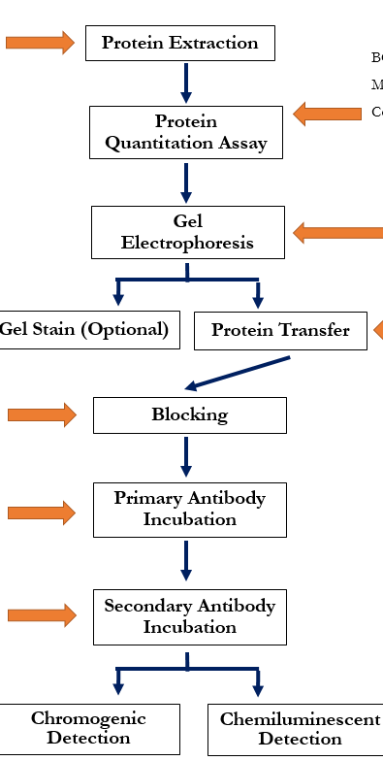
SDS-PAGE - Western blotting – „work flow“
WESTERN BLOTTING
Metody aplikované biochemie a buněčné biologie
Membrane Stain (Optional)
https://www.bosterbio.com
Hyršlová Vaculová, 2018

Slide 12
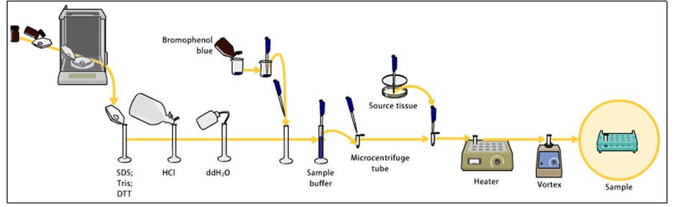
Příprava vzorků
WESTERN BLOTTING
  izolace buněčných proteinů – lyze buněk, specifické pufry, centrifugace
    lyzáty celobuněčné, nebo různé frakce – cytoplazmatická, mitochondriální, jaderná, membránová
  pro uchování proteinů nutno k lyzátům přidat inhibitory proteáz a fosfatáz
  stanovení koncentrace proteinů v jednotlivých vzorcích, naředit vzorky na stejnou koncentraci
  ke vzorku proteinů se přidává:
    Tris pufr – zajištění optimálního pH
    SDS, beta-mercaptoetanol, DTT – denaturace proteinů
    glycerol – zvýšení hustoty vzorku, lépe se udrží v jamce v gelu
    bromfenolová modř – vizualizace pohybu proteinů v gelu
Metody aplikované biochemie a buněčné biologie
www.wikipedia.org
Hyršlová Vaculová, 2018

Slide 13
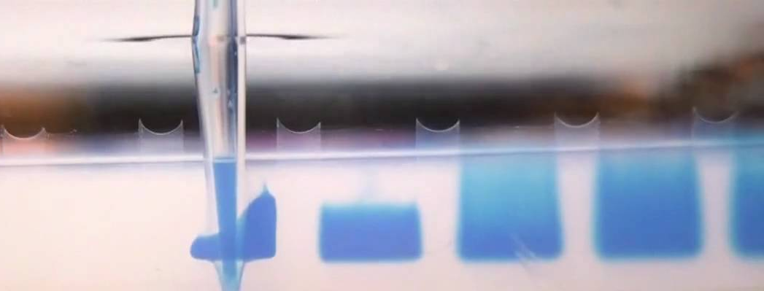
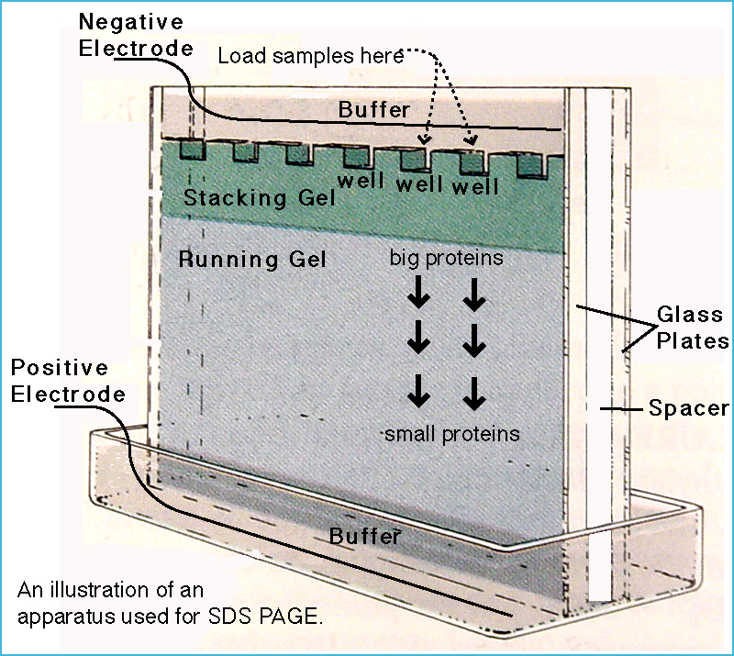
Vlastní SDS PAGE (Laemmli)
WESTERN BLOTTING
  Laemmliho (Tris-glycinový) diskontinuální systém pufrů - dva pufry o různém pH pro přípravu zaostřovacího a rozdělovacího gelu a jeden pufr tvořící elektrolyt
  denaturované proteiny jsou laboratorní injekční stříkačkou nebo pipetou vnesené do jamek polyakrylamidového gelu, které jsou vyplněné vhodným pufrem
  následně je do gelu vpuštěn elektrický proud, díky kterému proteiny záporně nabité pomocí SDS migrují skrz gel směrem k anodě
  na základě jejich velikosti se každý protein pohybuje gelem rozdílnou rychlostí
    menší proteiny pronikají póry v gelu snadněji než větší, které se střetávají s větším odporem
  proteiny se rozdělí podle své molekulové hmotnosti
    menší proteiny postoupí dále než větší, které jsou blíže počátku, kam byly proteiny aplikovány
Metody aplikované biochemie a buněčné biologie
https://ww2.chemistry.gatech.edu/~lw26/course_Information/4581/techniques/gel_elect/gel.jpg
Hyršlová Vaculová, 2018

Slide 14
Imunodetekce – blokování membrány
WESTERN BLOTTING
    proteiny jako blokovací látky
      inhibují nespecifické interakce mezi proteiny a membránou a mezi proteiny navzájem
      permanentní blokační agens, fyzikální interakce s membránou
      mají mít větší afinitu k membráně než následně použité protilátky
      účinně blokují volná místa na membráně a současně nenarušují vazebné interakce mezi proteiny, které byly již na membránu přeblotovány
      každý pár Ab:Ag je unikátní a vyžaduje vhodnou volbu blokačního agens, nutno experimentálně určit jeho typ a množství
        nedostatek blokovacího agens - vysoké pozadí při následné imunodetekci, protilátka se váže i na membránu, nelze rozlišit specifická versus nespecifická vazba protilátky
        nadbytek blokovacího agens – zastínění specifického signálu protilátky při následné imunodetekci, specifický signál zaniká
    nejčastěji používané:
      odtučnělé mléko (5%) + Tween 20 (0,1%), velmi běžné, levné; pozor – nepoužít v případě, že bude následovat imunodetekce s využitím biotinylovaných Ab (mléko obsahuje také biotin, interference!)
      BSA (bovine serum albumine) – 0,3-5%, možno i s Tweenem 20, velmi časté
      rybí želatina - obvykle 2%, pro některé specifické detekce, méně častá, vhodnější než savčí (méně nespecifických reakcí, menší pozadí), pozor – obsahuje biotin, relativně drahá
      sérum – obvykle 10%, použití s azidem sodným, drahé, obsah některých imunoglobulinů – potenciální cross-reaktivita
Metody aplikované biochemie a buněčné biologie
Amersham Biosciences
Hyršlová Vaculová, 2018

Slide 15
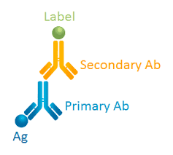
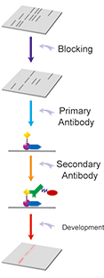
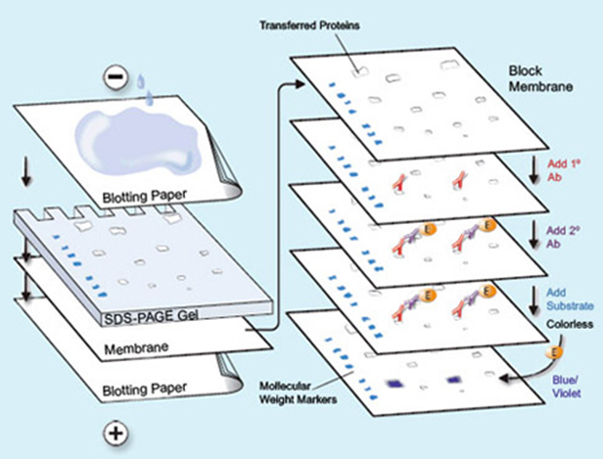
Vlastní imunodetekce – hlavní fáze
WESTERN BLOTTING
  detekce a identifikace proteinů přenesených na membránu s využitím specifických protilátek
  několik základních kroků:
    odmytí blokačního agens
    přidání primární protilátky
    odmytí nadbytečné primární protilátky
    přidání sekundární protilátky
    odmytí nadbytečné sekundární protilátky
    detekce signálu – intenzita úměrná množství detekovaného proteinu (různé možnosti)
https://www.cusabio.comg
Metody aplikované biochemie a buněčné biologie
http://www.merckmillipore.com/
http://www.bio-rad.com
Hyršlová Vaculová, 2018

Slide 16
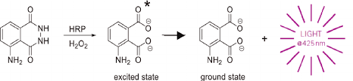
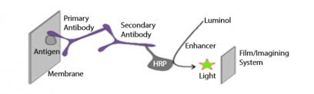
Chemiluminescence
WESTERN BLOTTING
luminol
nejčastější způsob imunodetekce po western blottingu
široká škála detekčních kitů založených na chemiluminiscenční reakci
princip reakce:
  cílový protein – neznačená primární Ab - sekundární Ab je konjugovaná s HRP (peroxidáza) – sem se přidá luminol
    HRP katalyzuje oxidaci luminolu - vícekroková reakce, při které je emitováno chemiluminiscenční světlo (428 nm)
      jeho množství je úměrné množství HRP (tj. množství sAb, pAb a cílového proteinu)
  intenzitu reakce je možné zesílit (až 1000x) přidáním modifikovaných fenolů (p-iodofenol), které stimulují transfer elektronů mezi luminolem a HRP
    účinnější detekce signálu, zvýšení citlivosti detekce
    enhanced chemiluminescence (ECL) – řada komerčně dostupných kitů
(Geschwender et al., 2013)
Metody aplikované biochemie a buněčné biologie
http://www.abnewswire.com/uploads/b294aa9327f379773b0b49445841e6e8.png
Hyršlová Vaculová, 2018

Slide 17
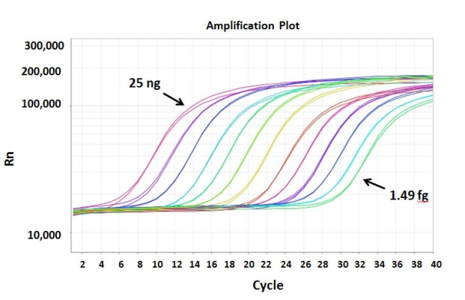
qRT-PCR
qRT PCR
dynamická regulace hladiny mRNA – detekce změn je zásadní pro studium změn exprese specifických genů;
Kvantifikace exprese proteinů podle množství molekul mRNA využívající reverzní transkripci a PCR
Reverzní transkripce převede mRNA na cDNA
  Primery oligoT, náhodné hexa-nona oligonukleotidy, specifické primery pro konkrétní RNA
Kvantifikace je umožněna použitím fluorescenčně značených molekul – nárůst fluorescence po každém cyklu
Po každém cyklu je provedena detekce přírůstku = odpadá nutnost kvantifikace pomocí elektroforézy

Slide 18
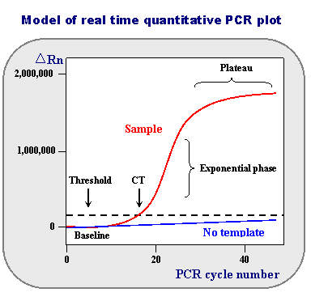

Hodnocení kvantitativní real time PCR
qRT PCR
Určení Ct (Cp) – manuálně nebo pomocí maxima 2. derivace - bod, kde dochází k strmému stoupání amplifikační křivky vzorku
Čím vyšší Ct, tím méně molekul mRNA bylo ve vzorku
https://www.ncbi.nlm.nih.gov/probe/docs/techqpcr/

Slide 19
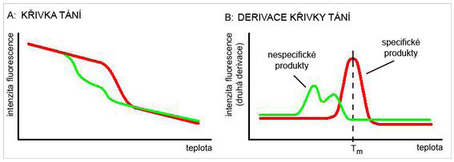
Křivka tání (melting curve)
qRT PCR
Na konci reakce proběhne postupné zahřívání celé reakce, po dosažení bodu tání Tm dojde k degradaci DNA (pokles fluorescence)
Specifitu reakce ilustruje křivka tání (melting curve) –
musí mít jen jeden vrchol = jeden produkt
Více info: https://theses.cz/id/go0fw3/Bakalarska_praceEliska_Ruzickova.pdf
http://labguide.cz/metody/real-time-pcr/

Slide 20
Počítání
počítání
Koncentrace bez přepočtu jednotek
  SS 40 mM a a potřebujeme 100 ul WS: 20 uM
  Trojčlenka: 20 uM…..100 ul
  40 mM…. x ul
  x/100=0,02/40… 0,0005.100=x
  Ředěním I: 40 mM…. 100 ul
  20 mM…. 50 ul
  20 uM……50 nl = 0,05 ul
  Ředěním II: 40 mM/0,02 mM = 2000 x ředěné
  100/2000
  Vzorečkem: c1.V1=c2.V2 (pozor! Nutné stejné jednotky)
  40x=0,02.100 ul
Koncentrace s přepočtem jednotek
SS: 40 mg/ml a potřebujeme 100 ul WS: 20 uM
Nutné znát Mr látky (např 80)
1 M … 80 mg/ml
0,5 M … 40 mg/ml
Ředění buněk
Spočítáme si, že máme 0,35x10*6/ml = 0,7x10*6 b v 2 ml
A) chceme mít 1x10*6/1ml
zjistíme, kolik máme buněk celkem (0,7x10*6), Centrifugace a pak to doředíme 0,7 ml pufru
B) chceme odebrat 2x10*5 buněk = 0,2x10*6 buněk
0,2/0,35=0,57 ml vezmeme z původní suspenze

